Slide 1
C++ AUFBAUKURS
Unterrichtseinheit 8.2
Verschiedenes
Gisela Neira

Slide 2
Inhalt
Wissensfragen
Überladen von Operatoren 8.1
Copy-Konstruktor 8.2

Slide 3
Wissensfragen
Was sind Stack und Heapspeicher?
Worin bestehen die Unterschiede zwischen Stack und Heapspeicher?
Worum geht es bei der Alloquierung?
Was ist ein Hidden-Pointer? (this –Pointer)
Wozu dient er?
Was sind dynamische Containers?
Worin bestehen die Unterschiede zwischen Arrays, Vektoren, Listen und Deques?

Slide 4
Wissensfragen
Welche Vorteile haben dynamische Container?
Schwere Frage: warum kann ein Vektor nicht als Parameter problemlos an bestimmten Funktionen übergeben werden?

Slide 5
Kurze Zusammenfassung: überladen von Funktionen
Verschiedene Funktionen die den gleichen Namen haben, stellen in C++ Programmierung kein Problem dar, sofern sie anhand der Parametersignatur (d.h. Typ und Anzahl der in der Schnittstelle definierte Parameter), unterschieden werden können.

Slide 6
Copy-Konstruktor

Slide 7
Kopieren von Objekten
Zur Laufzeit eines Programm werden (meistens) Kopien von Objekten erstellt. Z.B. wenn ein Objekt als Wert an einer Funktionsschnittstelle übergeben wird oder wenn ein Objekt einem anderen zugewiesen wird. Es wird dabei ein identisches Duplikat des Originalobjekts erstellt. Meist ist dies erwünscht! Aber es kann Situationen geben, wo dieses Verhalten sogar zum Abruch des Programm führen kann.
Insbesondere beim Allokieren!

Slide 8
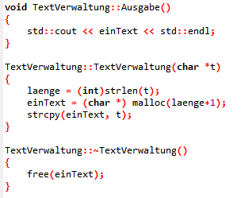
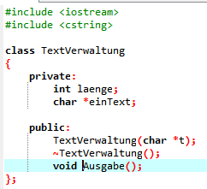
Ein Beispiel

Slide 9


Ein Beispiel

Slide 10
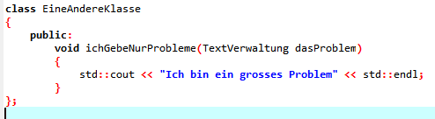
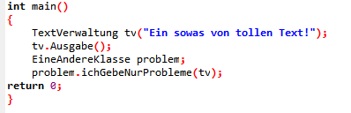
Ein Beispiel
Was passiert wenn wir das Objekt an einer Funktion übergeben die nicht der Klasse angehört?

Slide 11
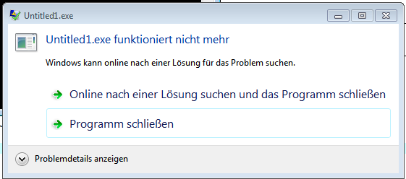
Ein Beispiel
Was passiert wenn wir das Objekt an einer Funktion übergeben die nicht der Klasse angehört?

Slide 12
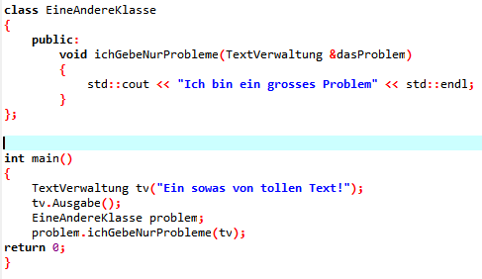
Ein Beispiel
Lösung 1

Slide 13
Was passiert?
TextVerwaltung tv;
laenge = 27
einText
Ein sowas von toller Text!

Slide 14
Eine Kopie!
RAM
TextVerwaltung tv1;
laenge = 26
einText
Ein sowas von toller Text!
TextVerwaltung tv2;
laenge = 26
einText

Slide 15
Es wird deallokiert!
TextVerwaltung tv1;
laenge = 5
einText
TextVerwaltung tv2;
laenge = 5
einText

Slide 16
Ein Beispiel
Lösung 2
Copy-Konstruktor

Slide 17
Was ist ein Copy-Konstruktor?
Es geht darum, dass beim Kopieren des Objekts auch der anhängende Textbuffer mitkopiert werden muss.

Slide 18
Was ist ein Copy-Konstruktor?
Der Copy-Konstruktor ist ein Konstruktor der eine konstante Referenz auf die Klasse enthält der er angehört.

Slide 19
Was ist ein Copy-Konstruktor?
TextVerwaltung(const TextVerwaltung& tv );

Slide 20
Eine Kopie!
RAM
TextVerwaltung tv1;
laenge = 26
einText
Ein sowas von toller Text!
TextVerwaltung tv2;
laenge = 26
einText
Ein sowas von toller Text!

Slide 21
Dateien
Unterrichtseinheit 8:
„ 08-C++Aubaukurs_E229-UE.8.pptx“
Text-Dateien:
10 Dateien

